Slide 1

Αγαπητά μου παιδιά,
Η παρουσίαση αυτή θα σας θυμήσει τις ζώνες χρήσης της γης όπως τις έχουμε μάθει στην τάξη. Επίσης, εδώ θα μάθετε και κάποια επαγγέλματα που ίσως δεν γνωρίζατε μέχρι τώρα.
Αφού δείτε την παρουσίαση παρακαλώ συμπληρώστε τις σελίδες 32 και 33 του βιβλίου σας (Γνωρίζω τον κόσμο μου-Γεωγραφία Γ’ Δημοτικού).
Παρακαλώ να μου σταλούν οι εργασίες σας είτε μέσω του ηλ.ταχυδρομείου στο panayiotamichael210@gmail.com είτε μέσω viber.
Καλή εργασία,
κα Παναγιώτα
***Παρακαλώ κατεβάστε το αρχείο της παρουσίασης και βάλτε το σε μορφή Slide Show για να γίνει διαδραστικό.

Slide 2

Παιχνίδι γνώσης!
Χρήσεις της γης από τους ανθρώπους!

Slide 3
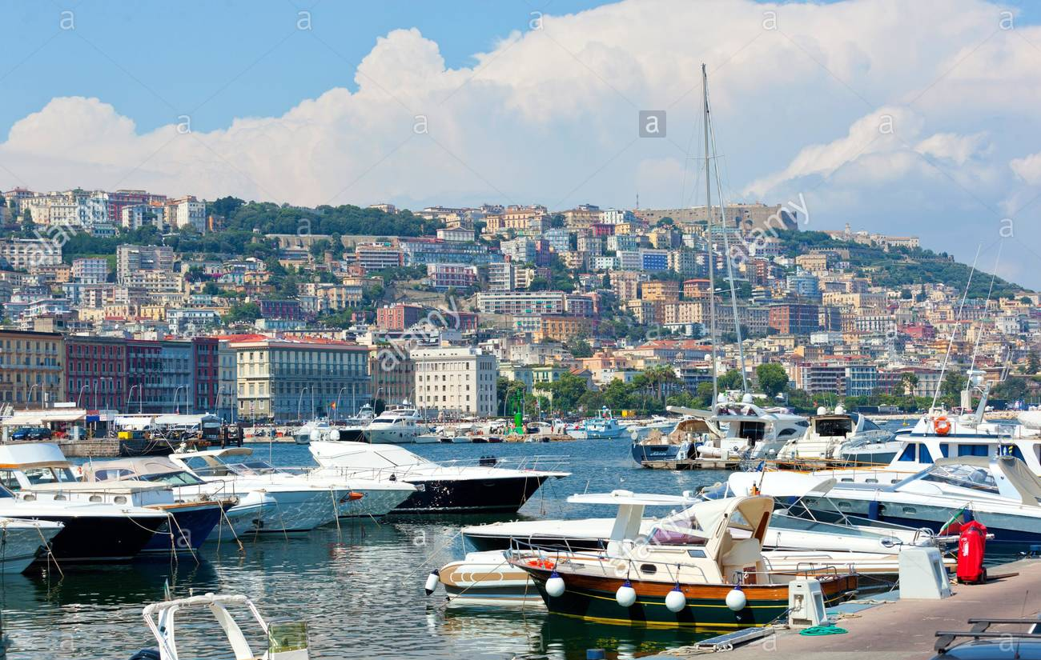
Έχει πολλά ξενοδοχεία, πισίνες, πεζόδρομο με ταβέρνες και εστιατόρια!
Τουριστική Ζώνη!!!

Slide 4
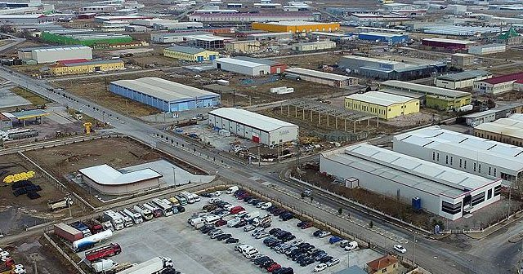
Έχει πολλά εργοστάσια, μηχανικούς και είναι συνήθως λίγο μακριά από σπίτια!
Βιομηχανική – Βιοτεχνική Ζώνη!!!

Slide 5
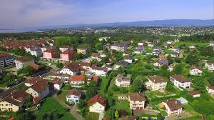
Έχει πολλά σπίτια, μικρά πάρκα, σχολεία!
Οικιστική Ζώνη!!!

Slide 6
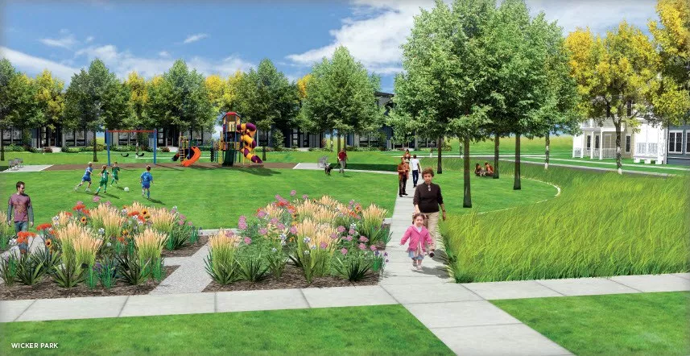
Έχει πολλά δέντρα και φυτά, ίσως και δάσος!
Ζώνη Προστασίας!!!

Slide 7
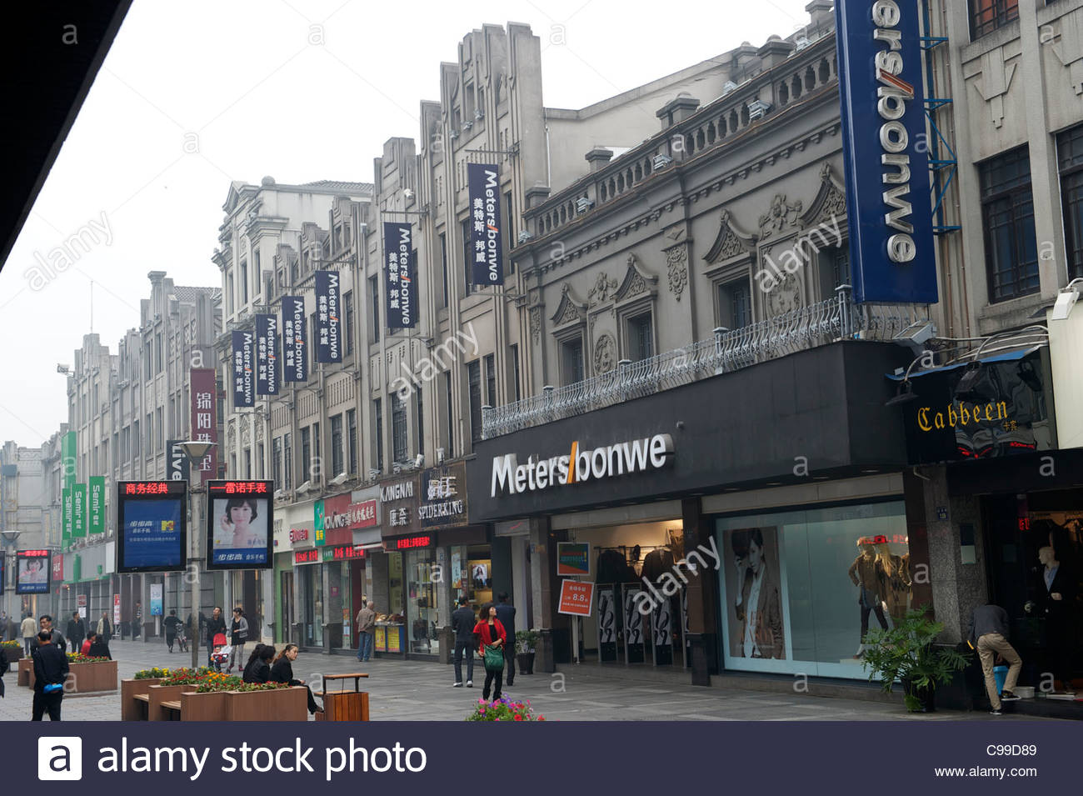
Έχει πολλά καταστήματα!
Εμπορική Ζώνη!!!

Slide 8
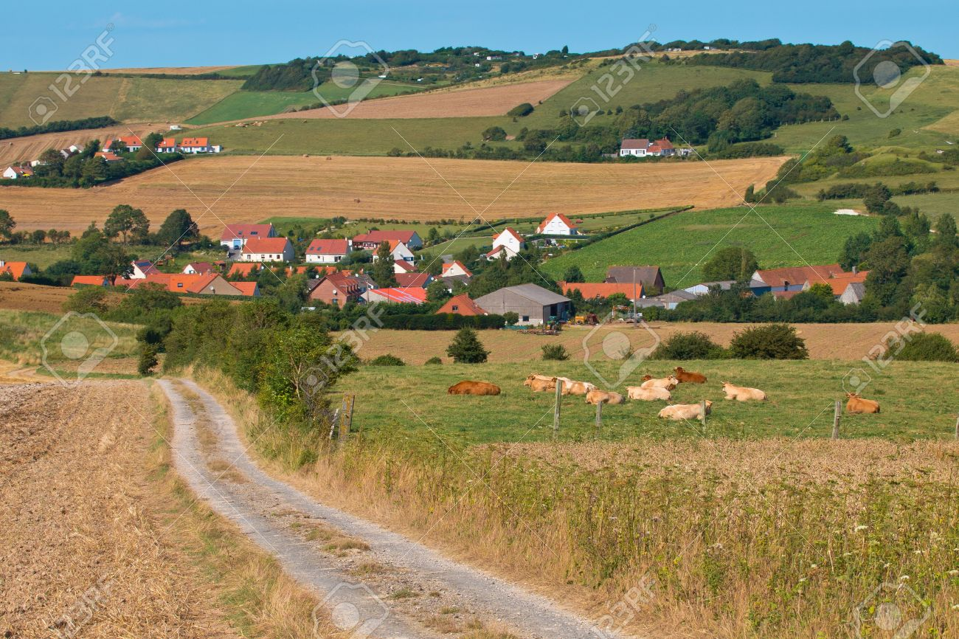
Έχει τεράστιες εκτάσεις με χωράφια ή περιβόλια για καλλιέργεια!
Αγροτική Ζώνη!!!

Slide 9
Παιχνίδι!!
Μαθαίνω πώς ονομάζονται τα διάφορα επαγγέλματα

Slide 10

Εκπαιδευτικός

Slide 11
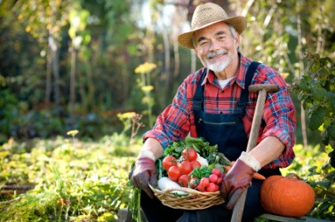
Γεωργός

Slide 12
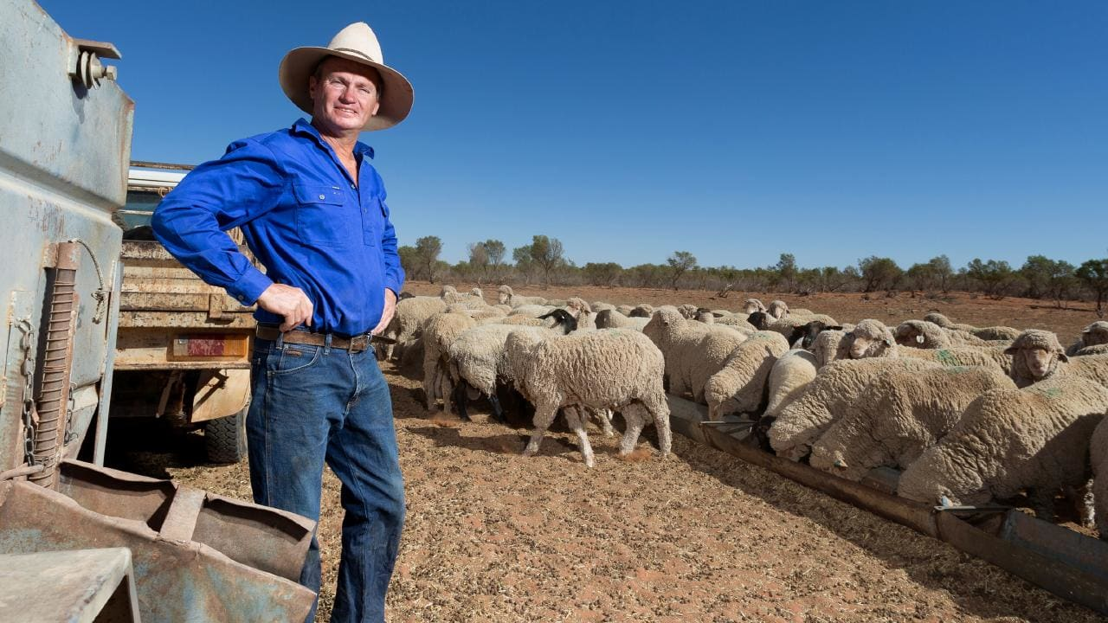
Κτηνοτρόφος

Slide 13
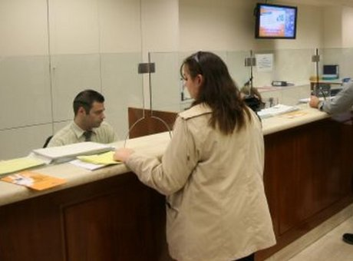
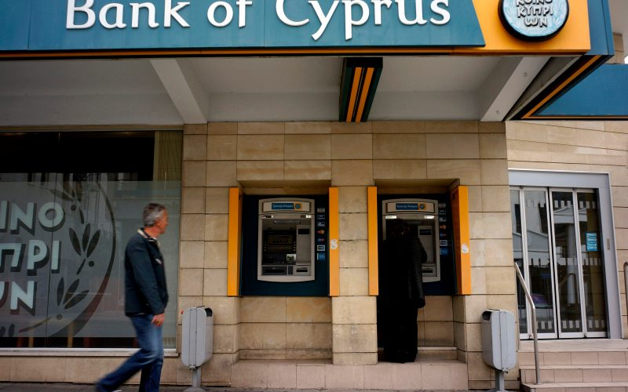
Τραπεζικός

Slide 14
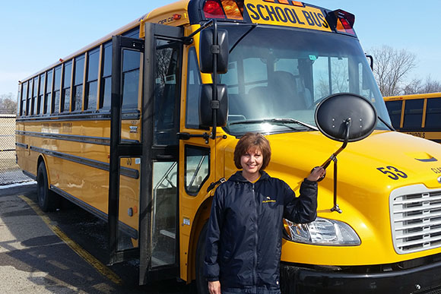
Οδηγός λεωφορείου

Slide 15
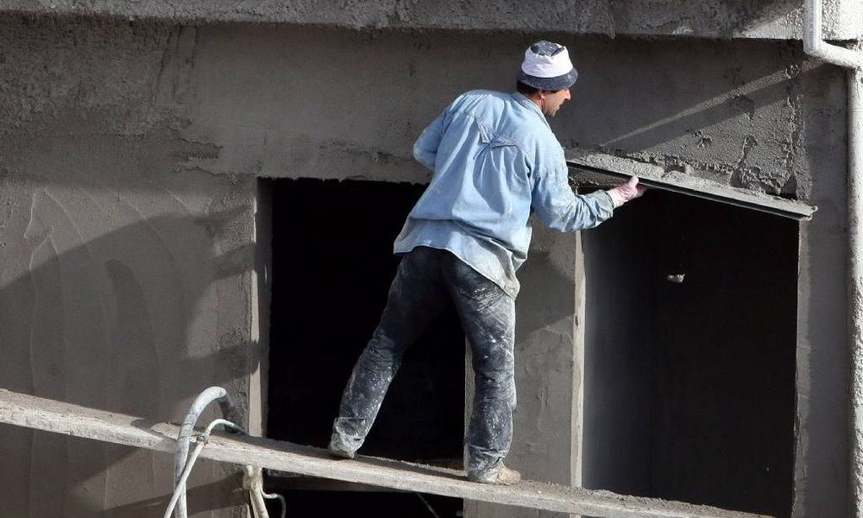
Οικοδόμος

Slide 16
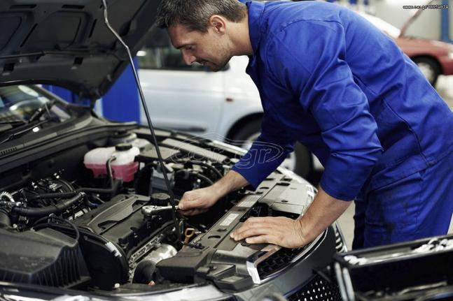
Μηχανικός

Slide 17

Φαρμακοποιός

Slide 18
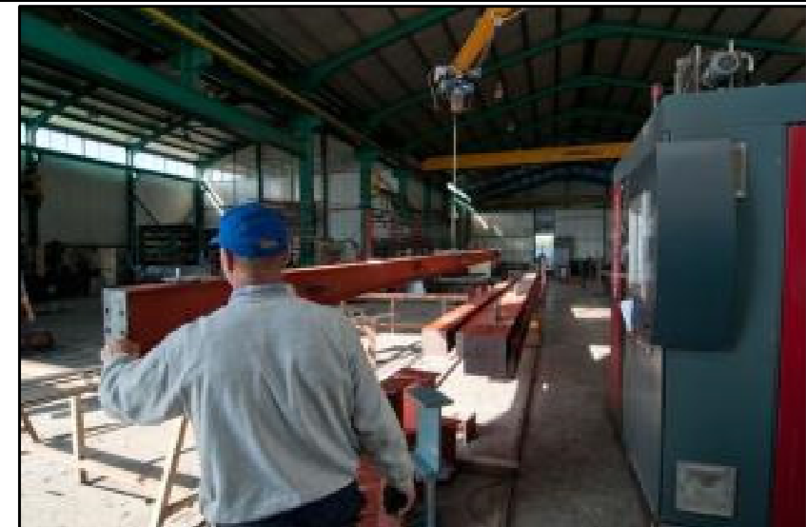
Τεχνίτης (ειδικεύεται σε μία τέχνη)

Slide 19

Πωλητής/τρια

Slide 20
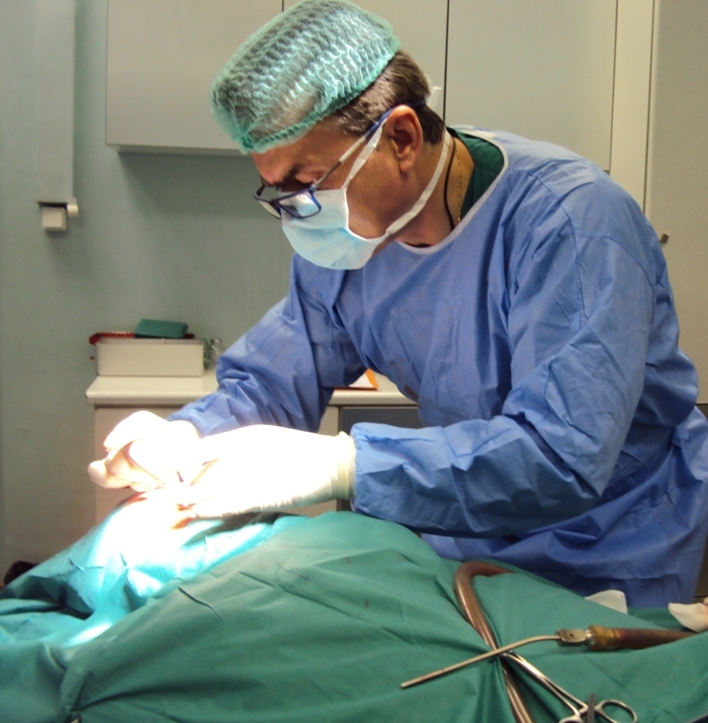
Γιατρός

